Slide 1
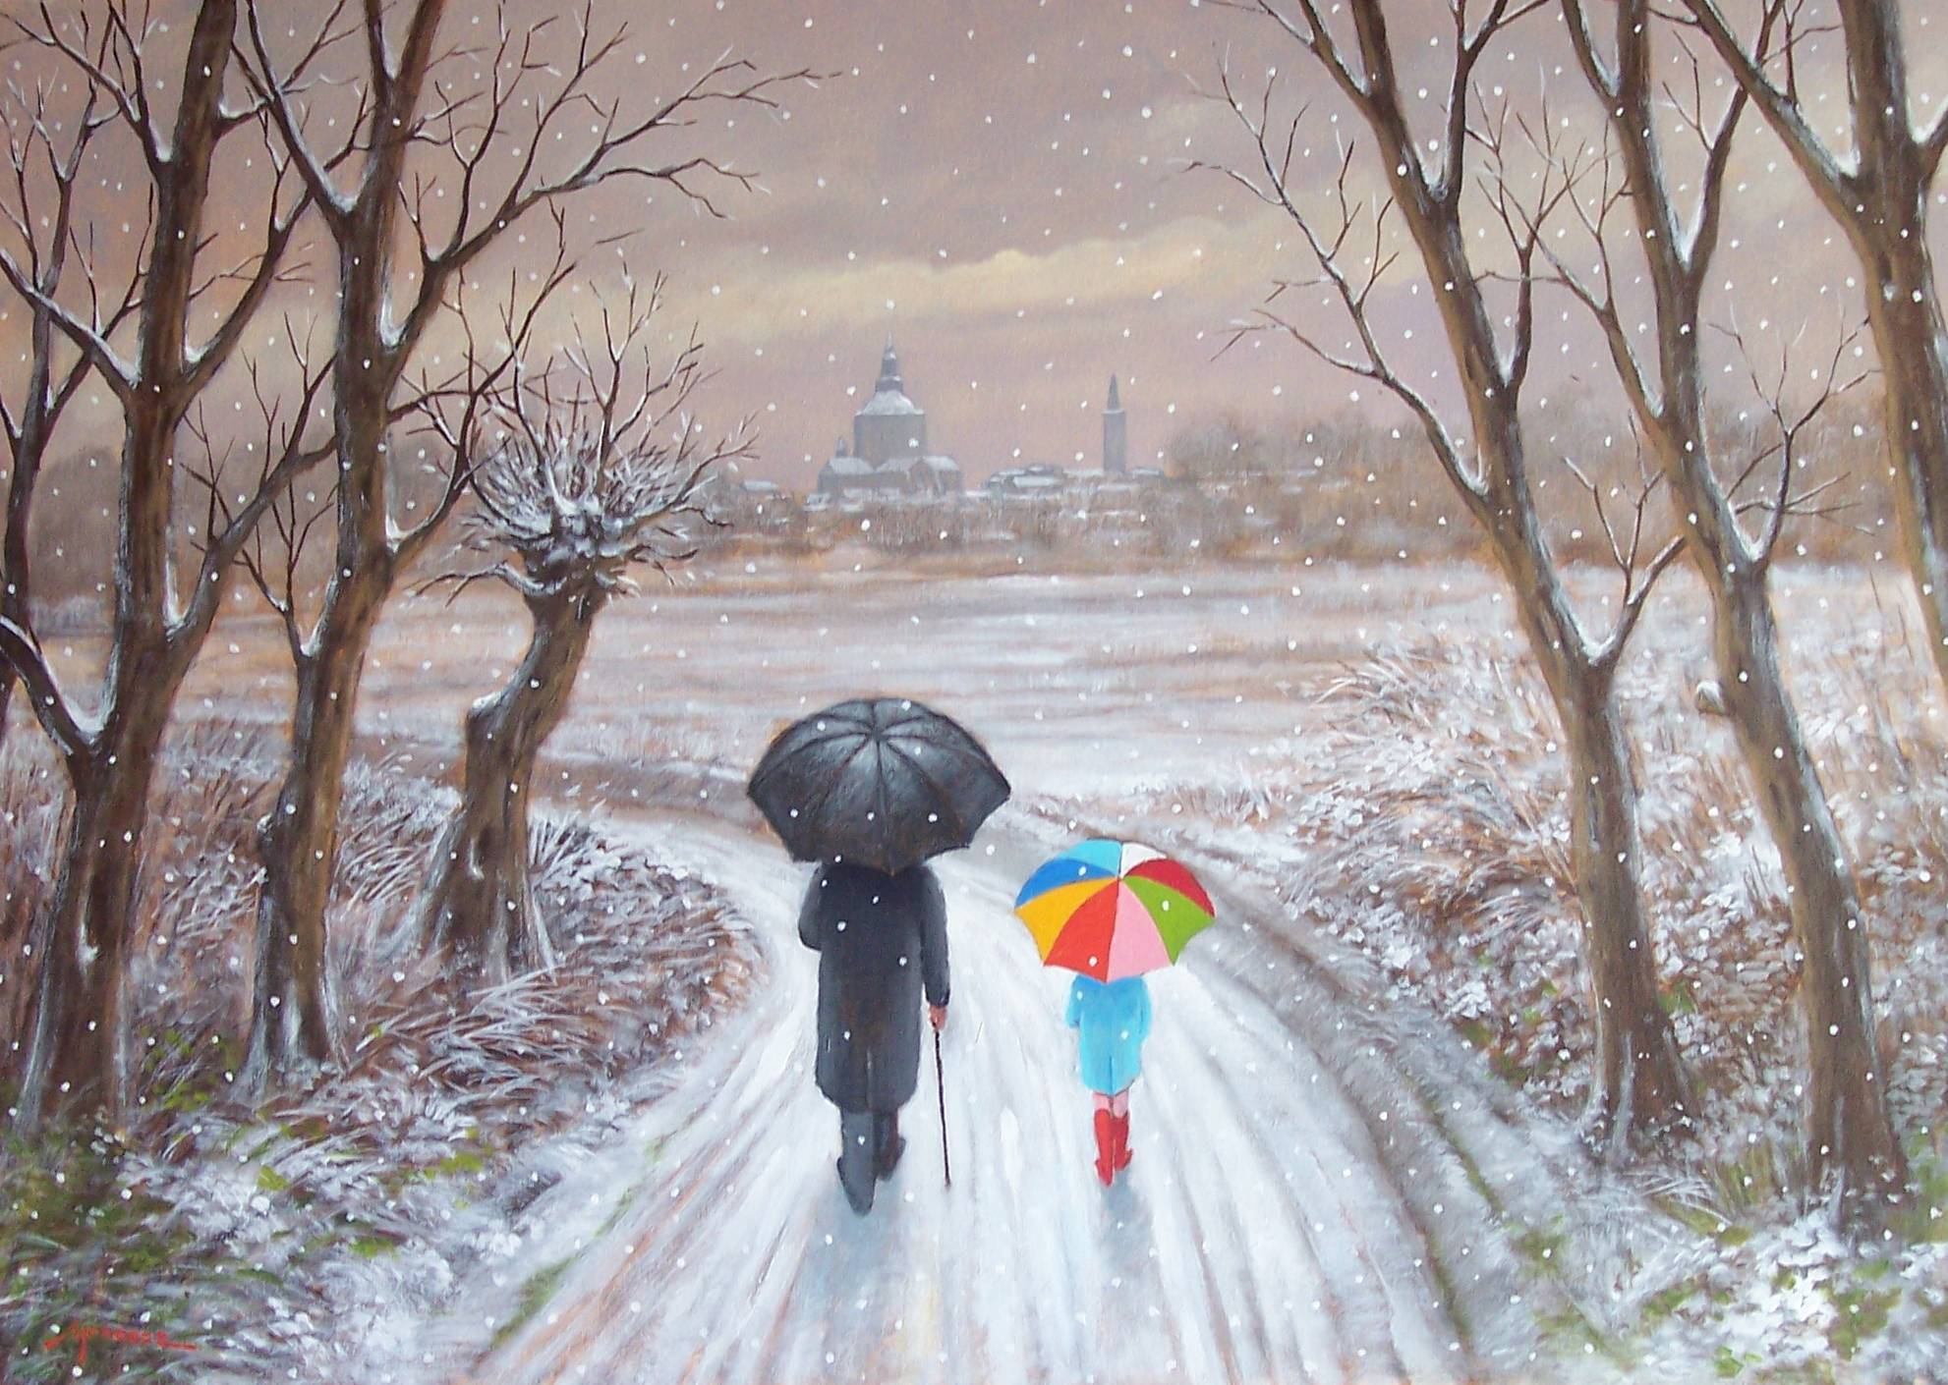
ATTIVITA’ ASINCRONA
ITALIANO ARTE STORIA
5C INS. ZANFARDINO

Slide 2

IL RACCONTO BIOGRAFICO
I luoghi sono quelli realmente accaduti
il tempo è il passato
PERCHE’?
Scopo:
L’autore racconta la vita di una persona famosa
DOVE E QUANDO?
CHI?
Il protagonista è un personaggio di rilievo vivente o del passato
La biografia è scritta in te
in terza persona
(narratore esterno)
L’autore racconta le informazioni raccolte attraverso interviste e documenti
COM’E’ FATTO?
I fatti narrati sono realmente accaduti
CHI SCRIVE?

Slide 3
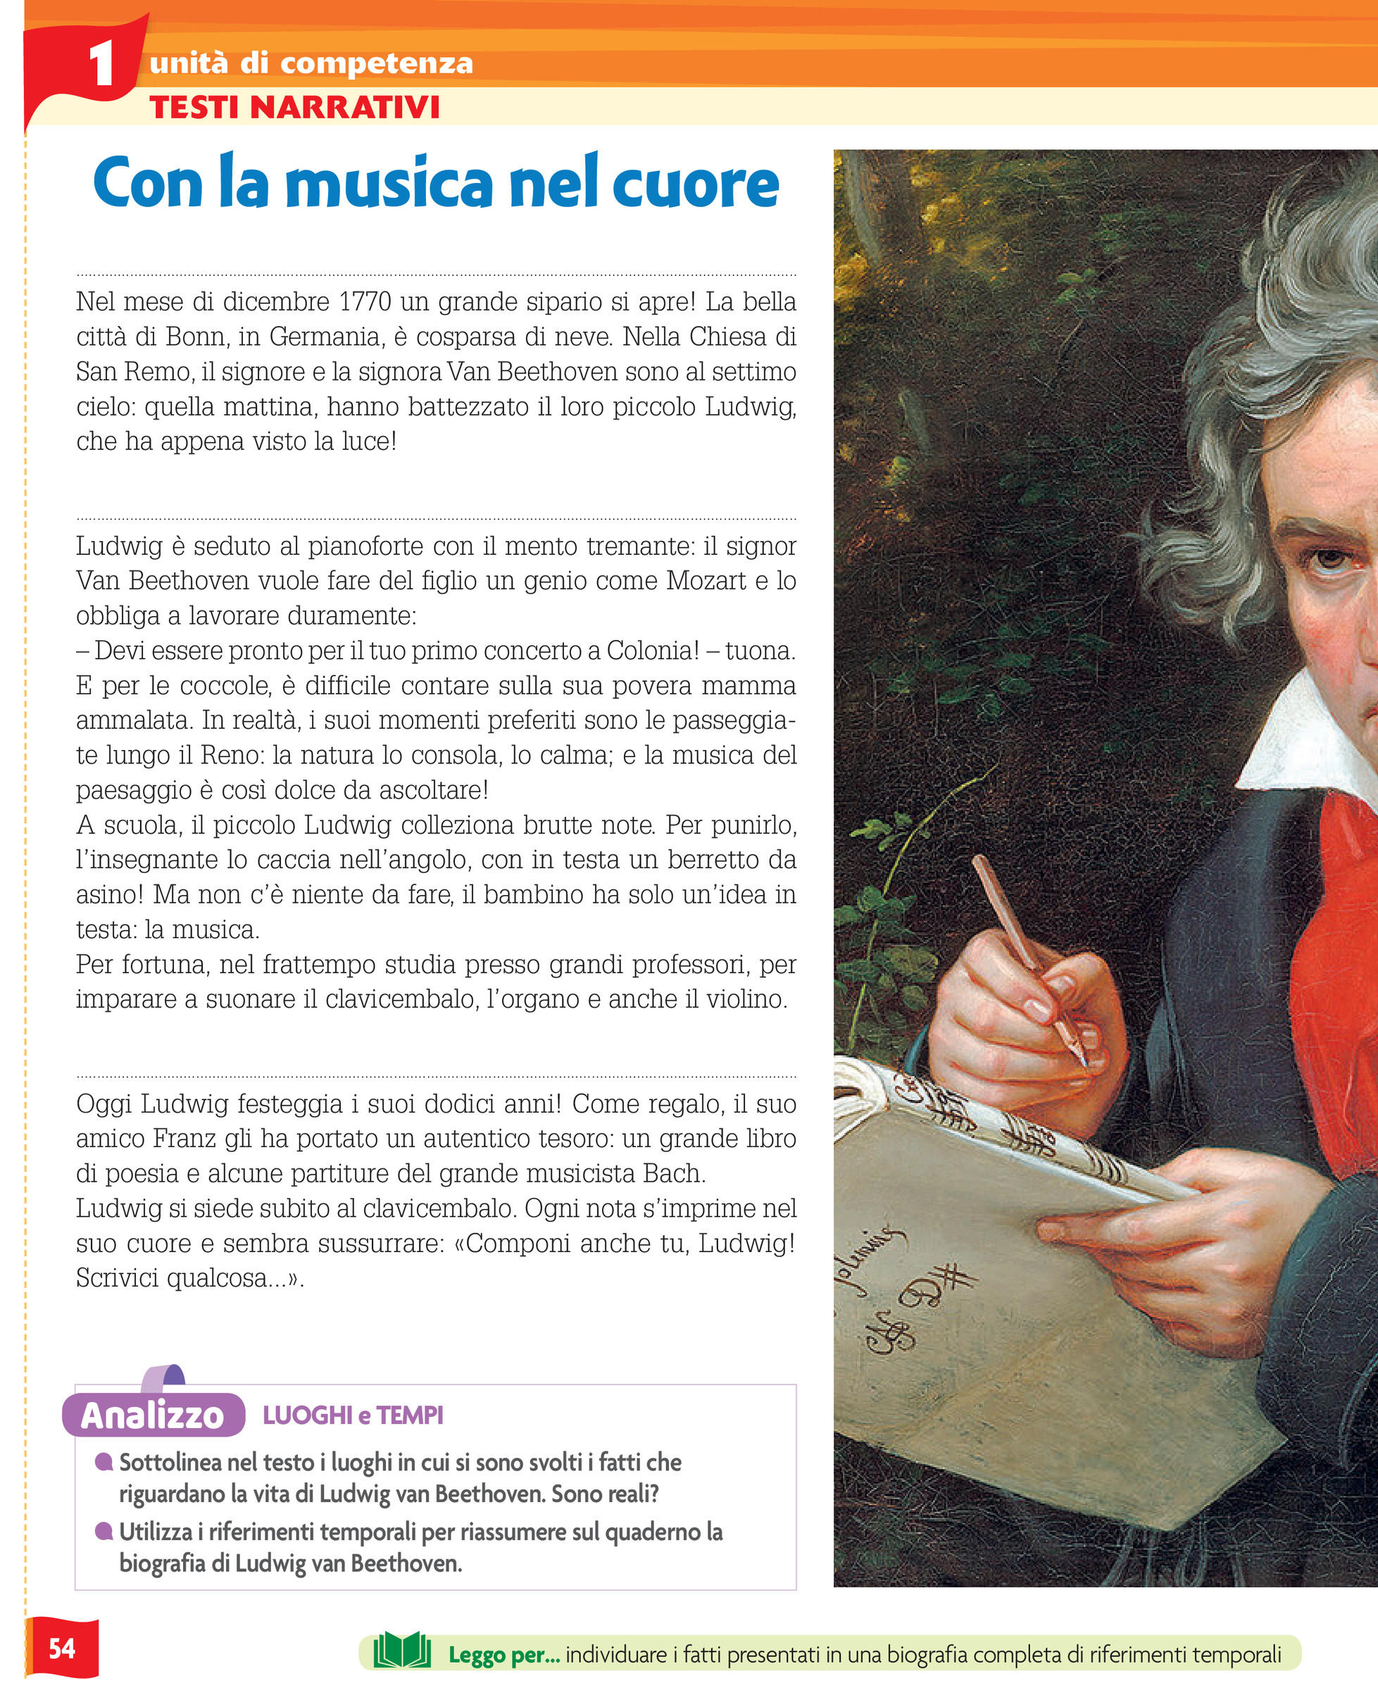
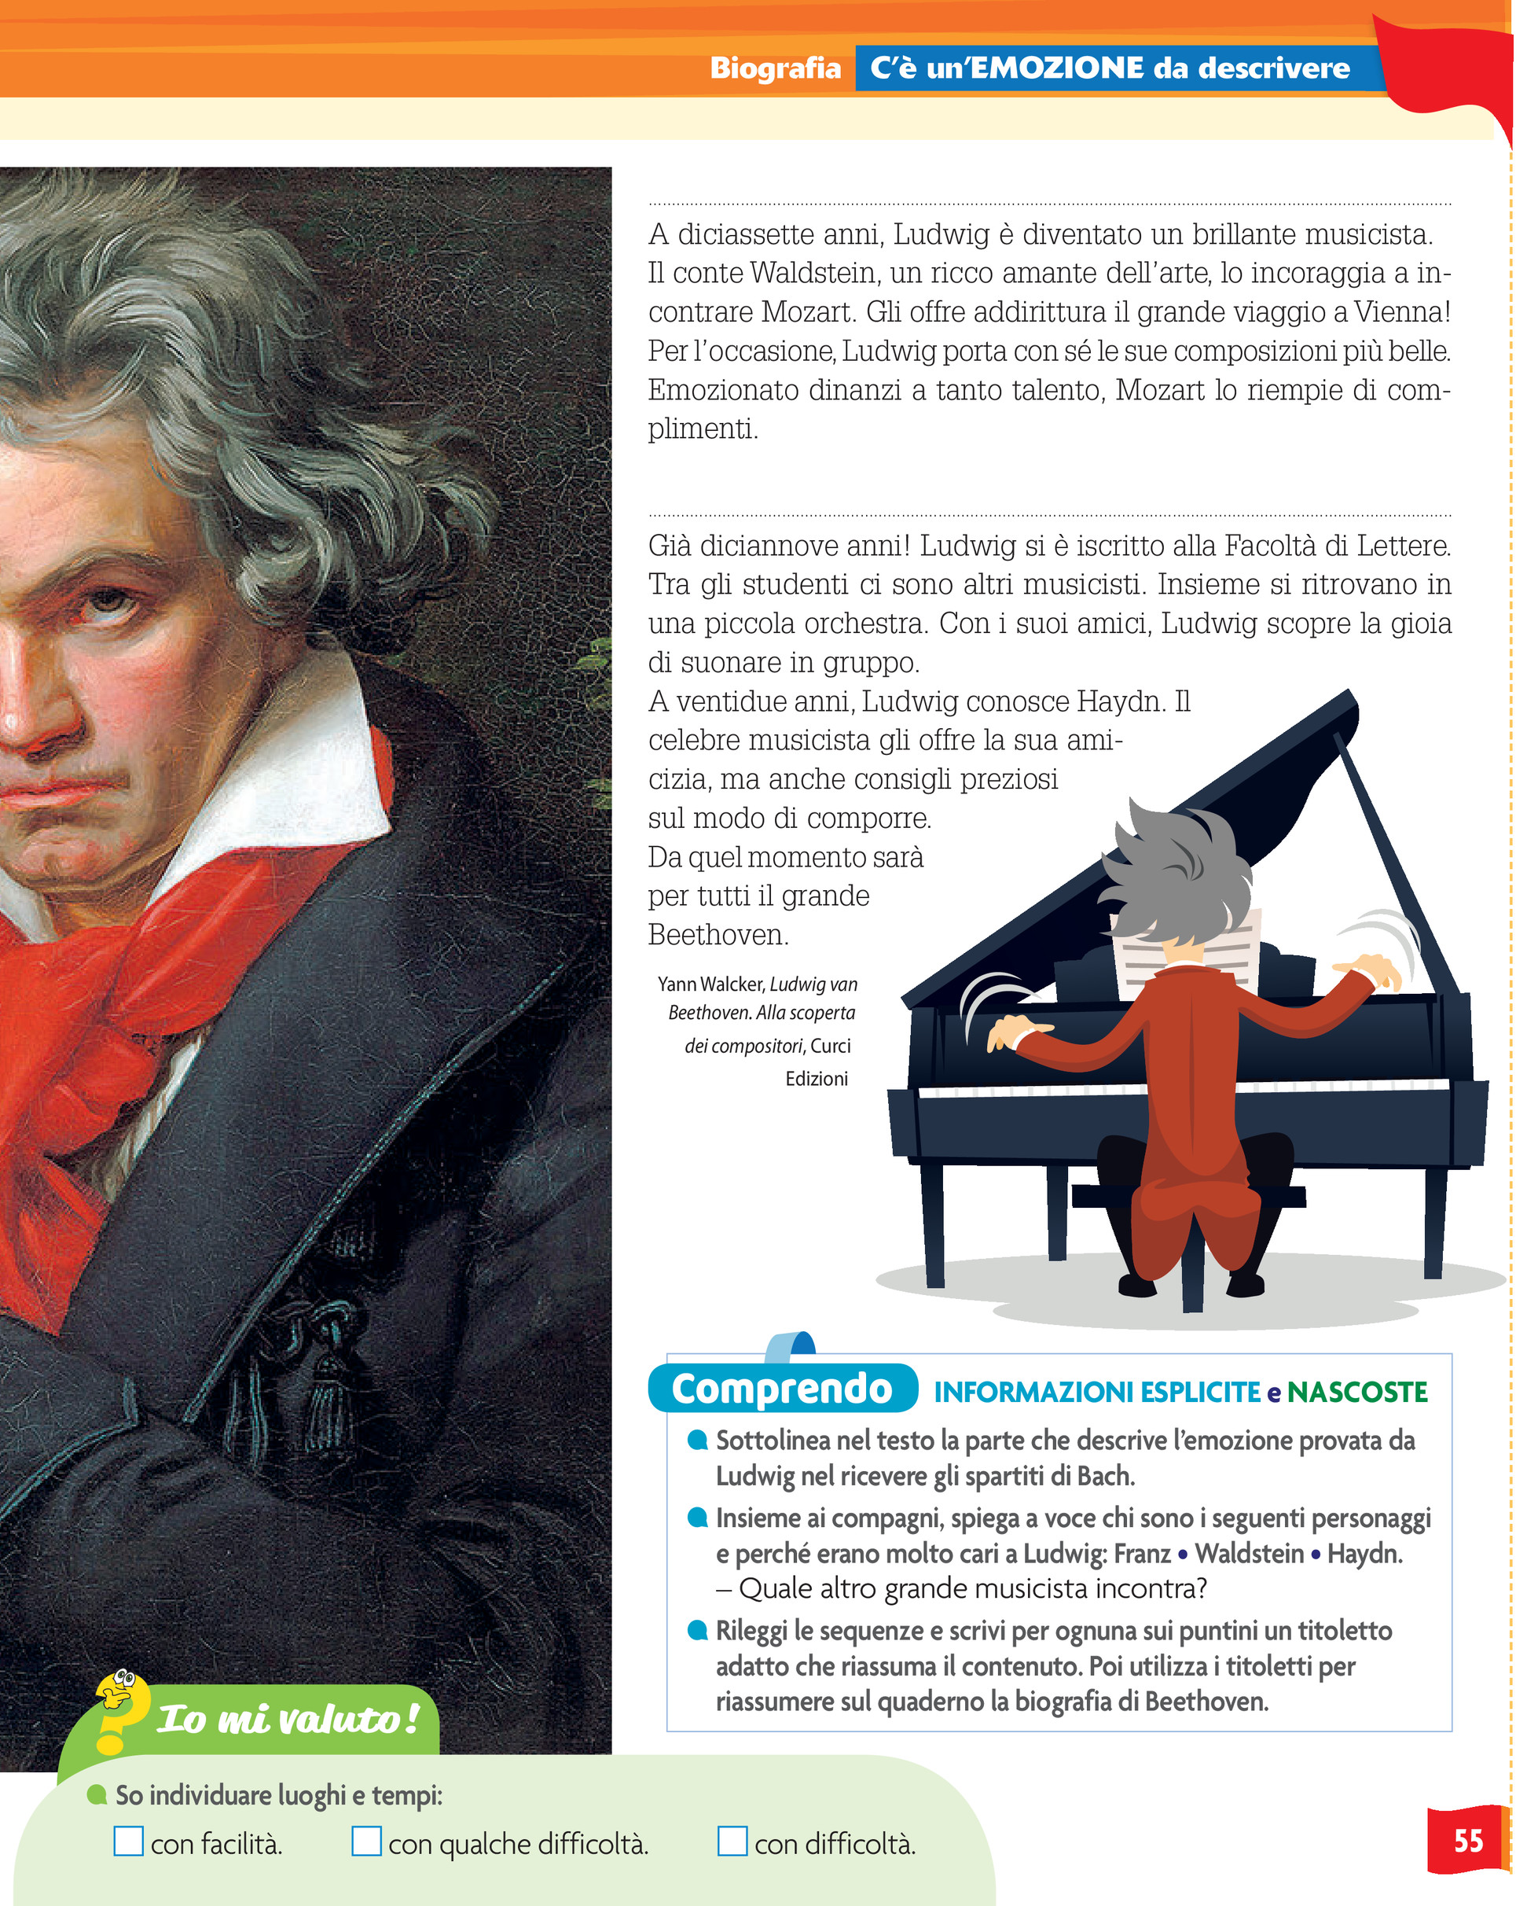
E ora tocca a te
BIOGRAFIE
ANALISI DI UN RACCONTO BIOGRAFICO
Tipo di testo……
Protagonista(chi?)……
Dove e quando…..
Com’è fatto?(i fatti realmente accaduti)……..
Scopo (perché)……
Chi scrive?
Paragrafi in cui si può suddividere il testo con titoletti:
1
2
3
4…..
Informazioni rilevanti
Emozioni- riflessioni..
Informazioni esplicite(nascoste)

Slide 4
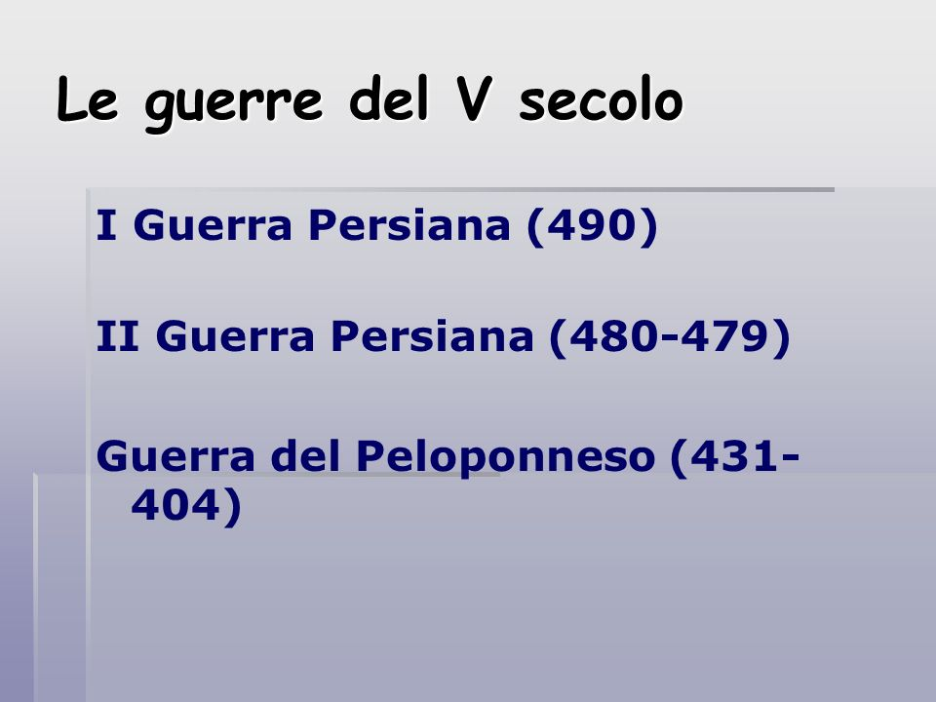
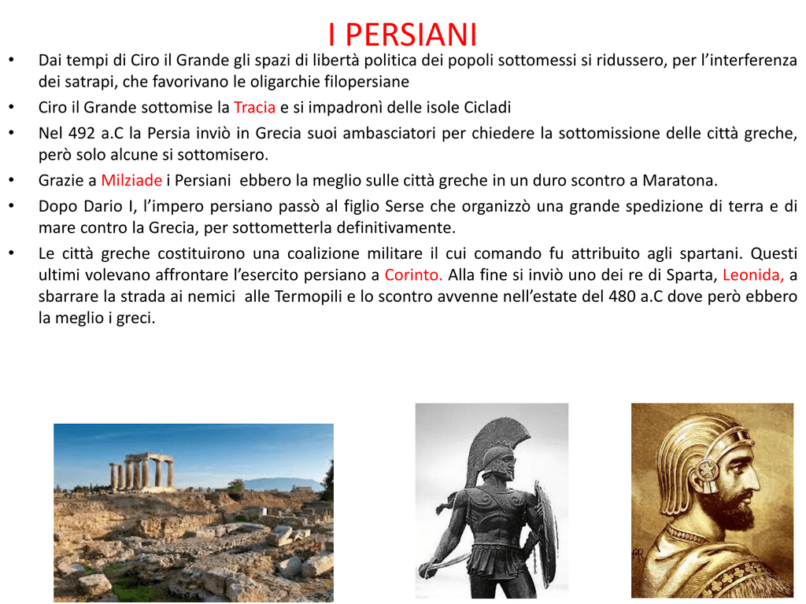
LE GUERRE PERSIANE

Slide 5
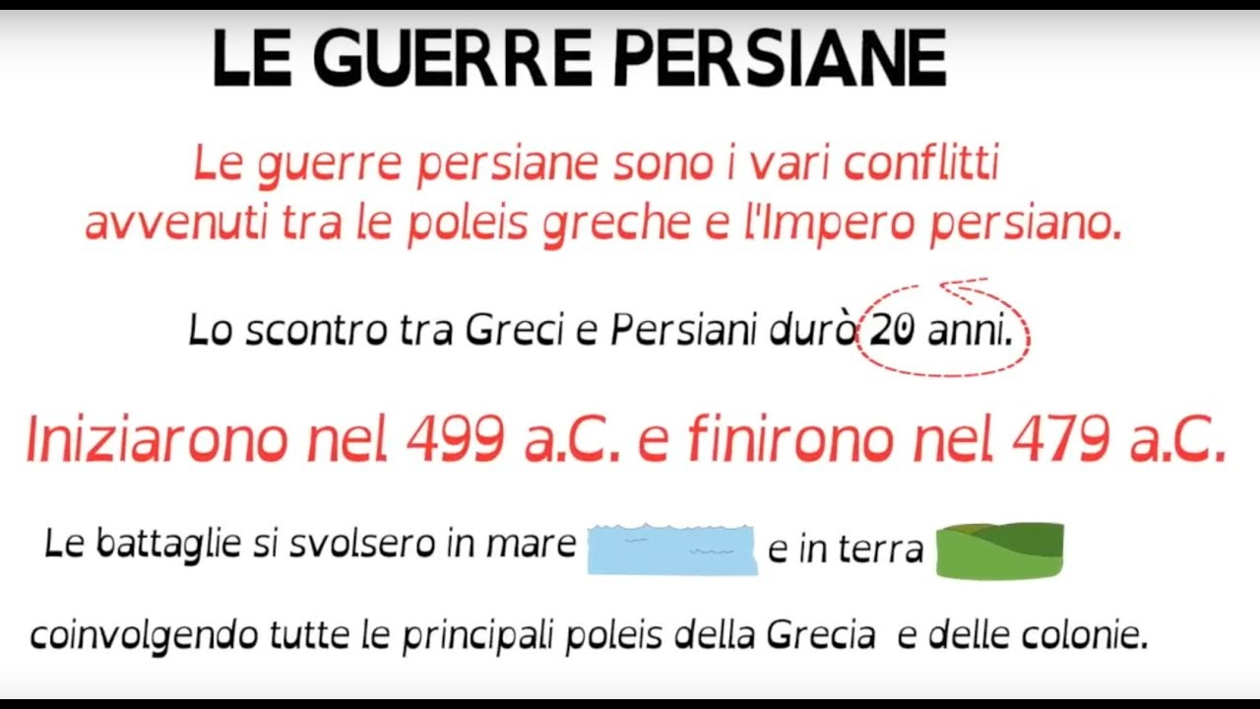
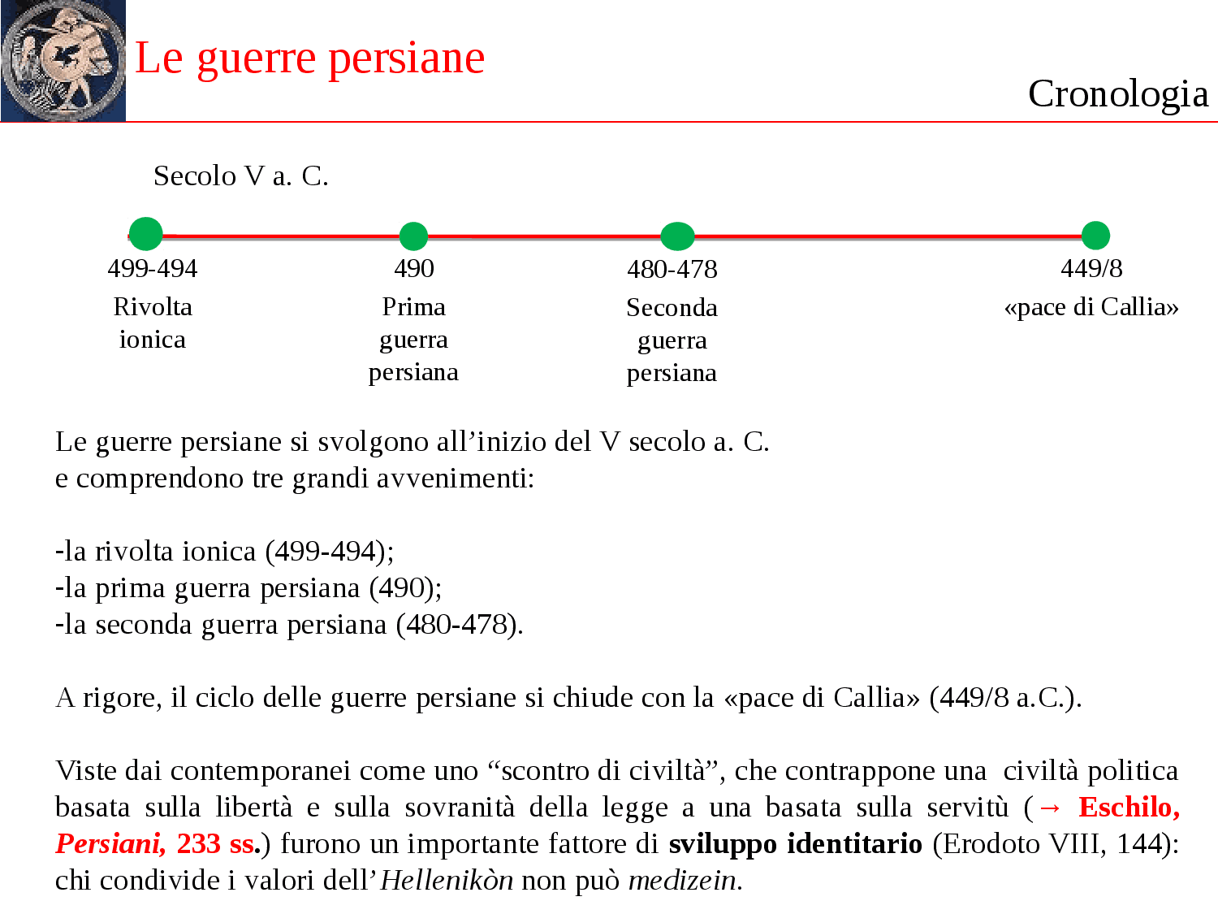

Slide 6
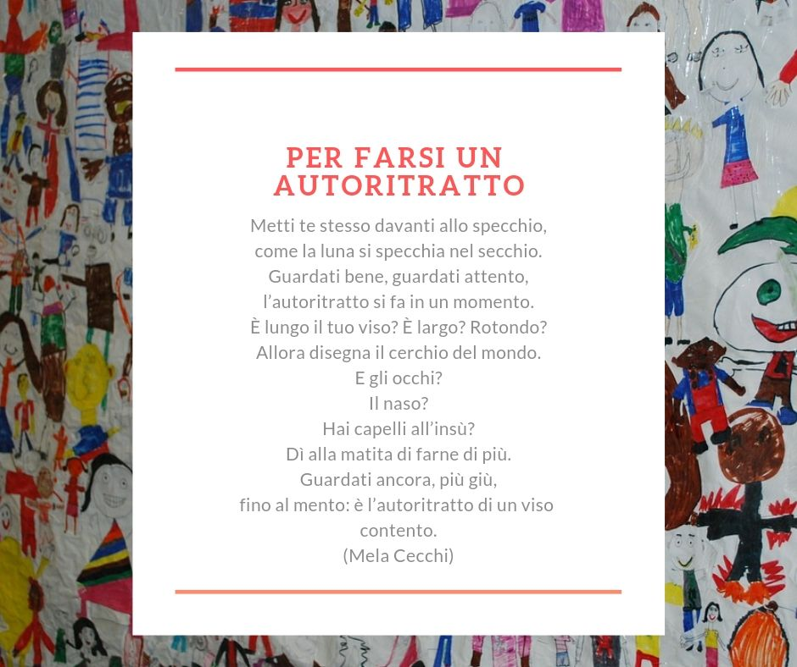
ARTE: DISEGNA IL TUO AUTORITRATTO SEGUENDO LE INDICAZIONI

